Slide 1
일일업무일지_정민훈
2026. 1. 1 ~ 31.
㈜대하 생산/생산관리부문

Slide 2
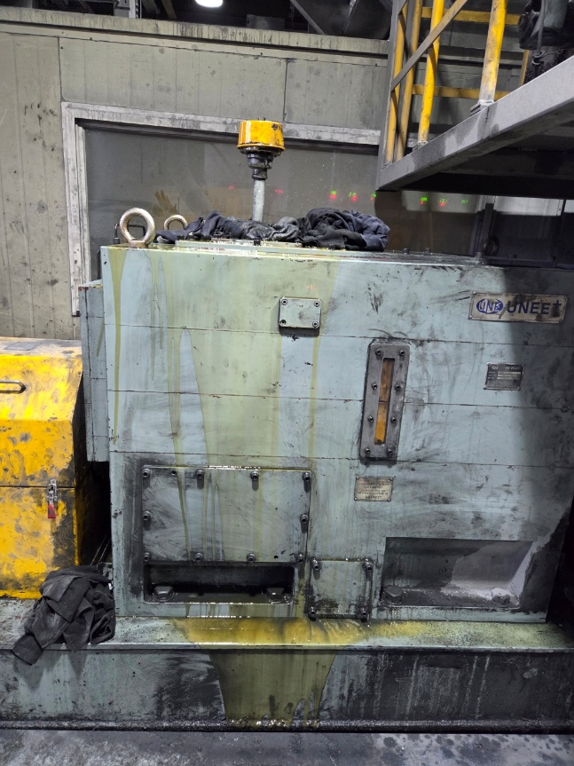
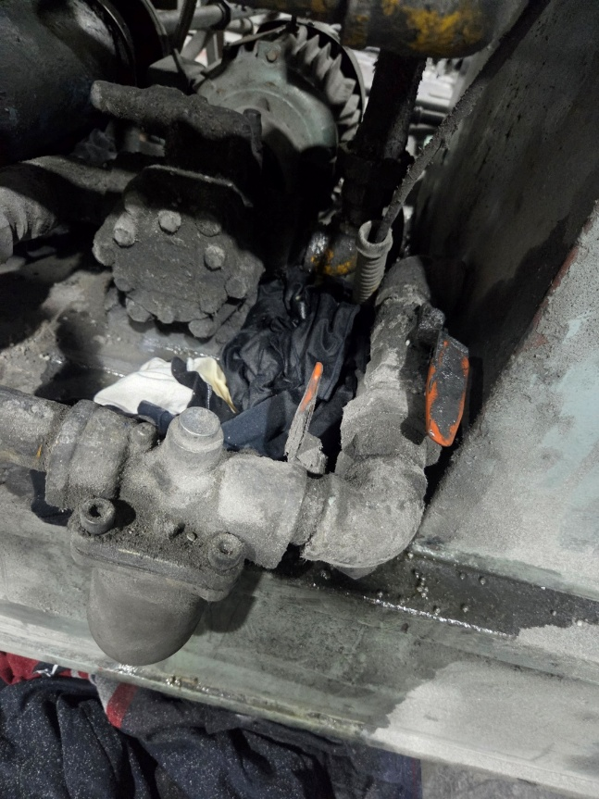
공정관리팀 - 정민훈 차장
[ 1월 5일 월요일 – 호기별 기어박스 오일 누유 점검 ]
내 용 :
- 월요일 아침 전 호기 START 時 호기별 기어박스 오일 누유 확인을 함
- 특히, #3, #7호기 누유가 심하여, 보전팀(박태식 부장)에 즉시 전달하고 가동 時 이상유무 확인함
- 보전팀 누유 호기 점검 後 원인 파악 및 조치하였으나, 동절기 주말 비가동 時 온도가 너무 떨어지면서 발생하거나
회전축 실링이 파손 또는 동절기에 수축으로 인한 문제라고함
금일 문제 해결은 안되었으며, 향후 라인 정지 時 추가적으로 조치키로 하였으며, 향후 외부 수리 필요 시 보고 예정임

Slide 3

[ 생산팀 외부교육 ]
교육목적
생산팀장의 ①현장관리기술에 대한 기본지식과 ②노하우 전수를
통한 직무능력 향상
(※ 참고 - ’25년 인사고과 고과자 의견)
지게차 운전자 면허 교육을 통한 수료증 발급
교육내용
생산팀장 교육
- 생산현장관리의 기본 프로세스의 이해
- 현장관리 기초활동인 5S활동 추진방법 교육
- 생산현장 관리감독자의 현장관리기술 기본지식 습득
- 다양한 사례연구를 통한 현장관리 실무적용방안 체득
2) 지게차 면허 교육
- 지게차 운전자 수료증 발급을 위한 기본지식 교육
- 지게차 운행의 안전교육

Slide 4

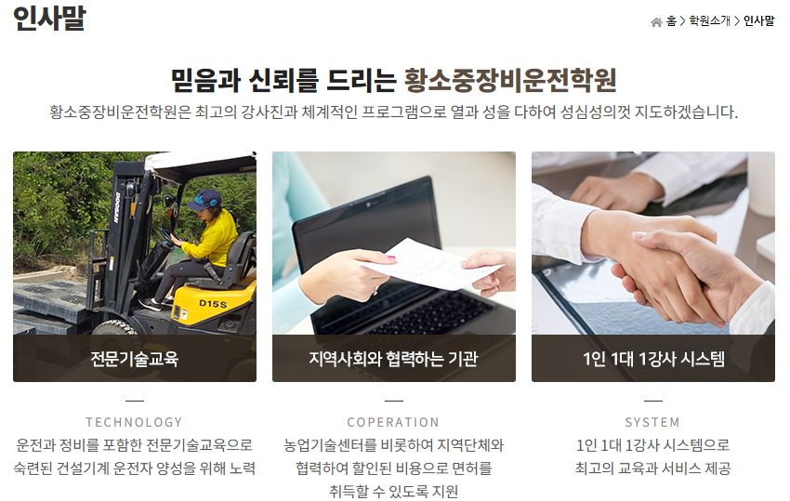

교육기관 및 방법
생산팀장 교육
- 교육기관 : 한국 생산성본부
- 대상자 : 생산팀장 (홍기훈 과장)
- 교육과목 : 생산현장관리기본(4월/ 2일) & 생산관리종합(10월/ 4일)
- 비용 : 생산현장관리기본(50만원) & 생산관리종합(77만원)
지게차 면허 교육
- 교육기관 : 황소중장비 운전학원 (당진 소재)
- 대상자 : 원료이송자 및 포장업무 (8명 이내)
- 교육방법 : 집체교육 ( 2일간 총 12시간/ 주말 가능)
- 비용 : 200만원 (1인 25만원)

Slide 5
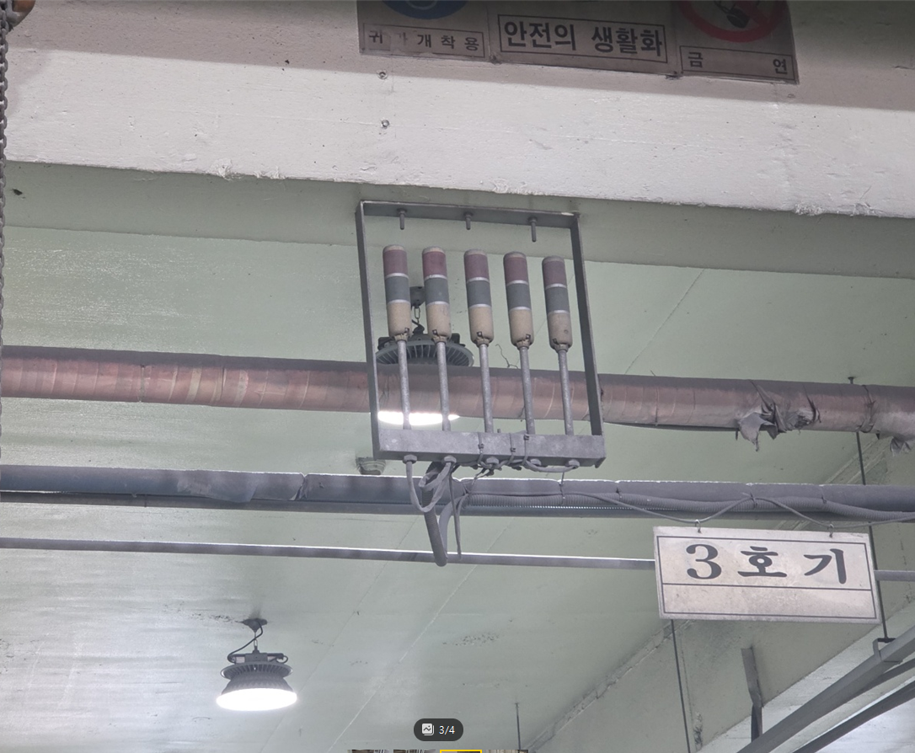
공정관리팀 - 정민훈 차장
[ 2공장 배합호퍼 LOW 레벨러 표시등 설치의 건 ]
현 문제점
- 2공장 전호기 제품교체(CHANGE) 時 현장에서 배합호퍼 내 배합물 양을 확인할 수 있는 시스템이 없음
- 사무실 내부에서 확인할 수 있는 경광판넬이 설치되어 있으므로, CHANGE 시에 사무실에서 확인 후에 밖으로 나가서
교체업무를 해야함
- 이로 인해서 상주인원 1명이 계속있어야하며, 이로 인해 포장업무등을 진행할 수 없음
개선사항
- 2공장 포장 현장에 레벨러 표시 경광등을 설치하여 포장업무를 하면서 시간이 되면 제품교체(CHANGE)를 할 수 있도록함
- 인원운영 효율성 증대(사무실 상주인원 1명을 배치하지 않아도 됨 )
표시방법
- 1차 표시 - 빨간색 경광등
- 2차 표시 - 초록색 경광등
예상 설치비용 ( 약 350만원)
- 선로 설치비용 및 경광등

Slide 6
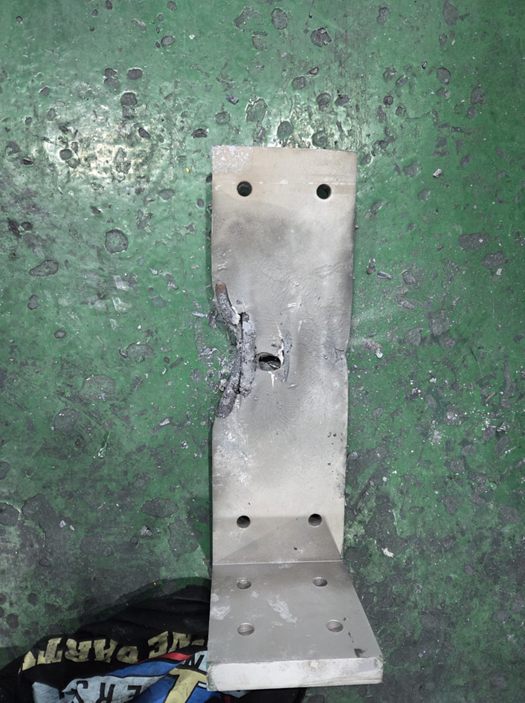
공정관리팀 - 정민훈 차장
[ 1월 28일 수요일 - #13호기 노즐 히터 과열로 인한 비가동 ]
▶ 문제발생 내용
- #13호기 노즐 히터 과열로 히터판넬이 녹아내림 (28일 01:30분 경)
- 야간조 생산 조장(양낙철 직장) 보전팀 야간 당직자에게 전화 및 상황전달을 위한 사진 전송함
- 보전팀(김응진 부장) 노즐히터 전원 끄고, 작업하라고 유선상 전달하였으나 생산 조장과의 내용 전달이 안되어
야간에 라인 정지됨
- 29일 오전 08:00시 보전팀 출근하여 히터판넬 및 히터봉 교체 진행하였나 8시간 비가동됨
▶ 본 Case 문제점 및 개선사항
① 보전팀 야간 당직의 어려움 (장거리 출퇴근자)
② 야간 설비문제 발생 해결을 위한 SOP 부재
▶ 해결방안
① 보전팀 주간 근무 後 야간당직에 대한 당직비 조정
또는 보상체계 개편(예, 출근 건별 보상 등)
② 생산팀과 보전팀의 문제발생 시 SOP 작성, 단톡방 개설

Slide 7
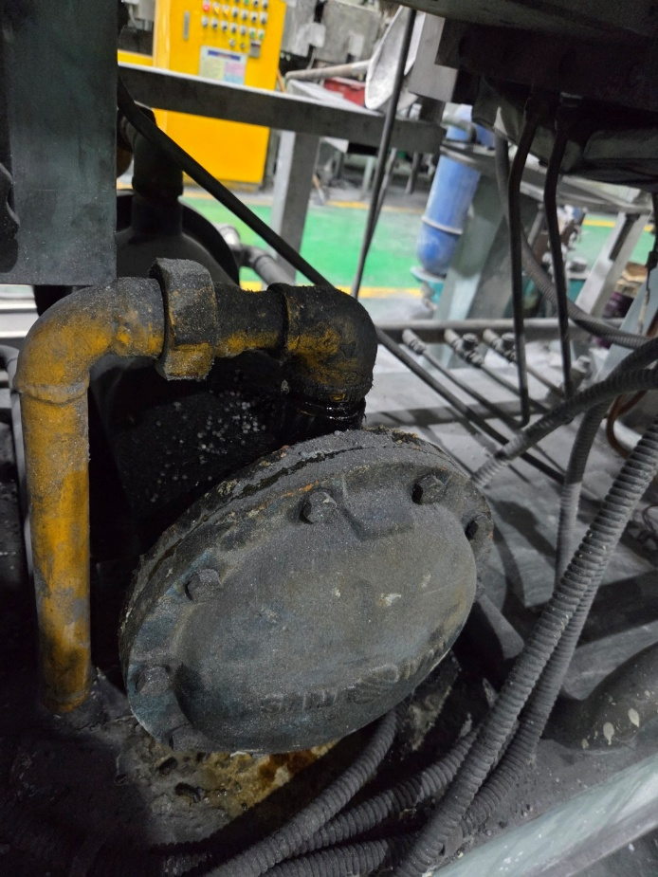
공정관리팀 - 정민훈 차장
[ 12월 16일 화요일 – #12 기어박스 오일 펌프 조인트 부분 누유 발생 ]
사건개요
- #12호기 기어박스 오일 펌프 조인트 부분 누유가 발생함
- 보전팀(박태식 부장) 내용 및 현장사진 전송하였으며, 오일누유 점검 후 심하면 라인 정지 후 수리 예정이라고함
- 보전팀 일일점검 時 설비 점검에 좀 더 신경써 줄 것을 요청함

Slide 8
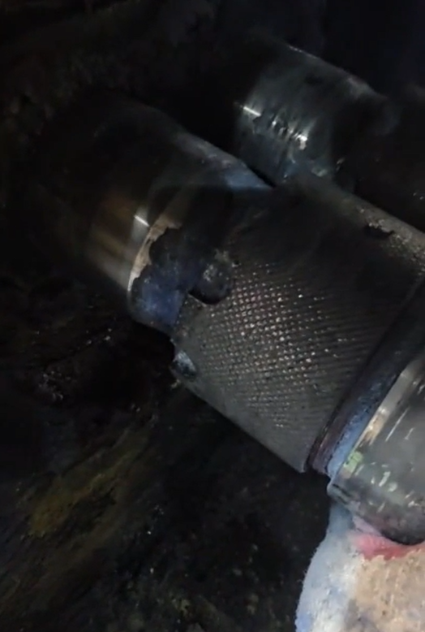
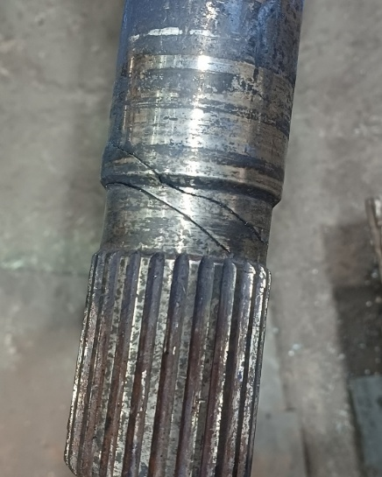
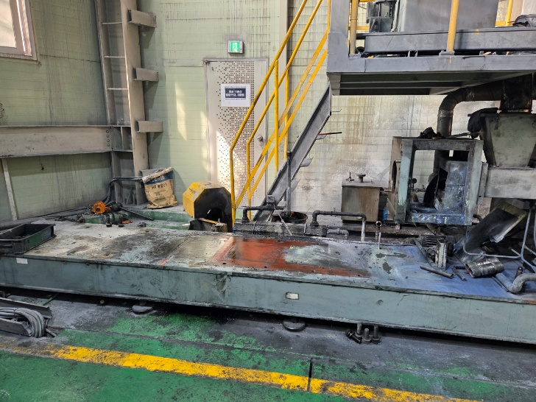
공정관리팀 - 정민훈 차장
[ 12월 18일 목요일 – #13호기 기어박스 1단 기어 파손으로 인한 외부반출 수리 ]
사건개요
- #13호기 GRADE CHANGE 時 진동 및 소음이 심해져, 보전(박태식 부장)에 점검 요청함 (오후 14:00시)
- 점검결과 스크류 SHAFT가 파손되었으며, 지난 9월에도 동일한 증상으로 SHAFT가 파손됨 (’25년 9월)
- 또한 11월에는 메인모터와 기어박스 연결 안전핀 파손으로 수평작업 실시함
- 상기와 같이 9월, 11월 두차례에 걸쳐서 파손되었으며, 동일 문제발생으로 외부업체 확인 결과,
기어박스 1단 기어 파손됨. 원인은 1번 바렐 메인투입 배합물 분진이 역진행하면서 기어박스 내부로 들어가면서 틀어짐
예상 수리내역 및 비용
- 수리내역 : 기어박스 1단 기어, 베어링 등
- 기간 : 18일 ~ 23일 (약 5일)
- 예상비용 : 800 ~ 900만원
비가동에 의한 생산 감소량은 약 128톤이며, 현재 충분한 제품재고 확보로 미납의 문제 발생은 없음

